Slide 1


Slide 2


Slide 3
Приключения Незнайки и его друзей

Slide 4

Приключения Незнайки и его друзей

Slide 5
Раздел: «Путешествия»
Тема: «Посмотри вокруг»

Slide 6
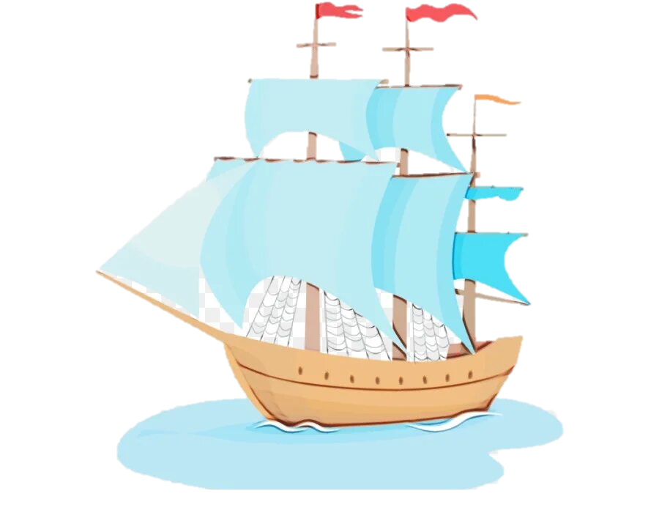
«Движемся на север!»

Slide 8
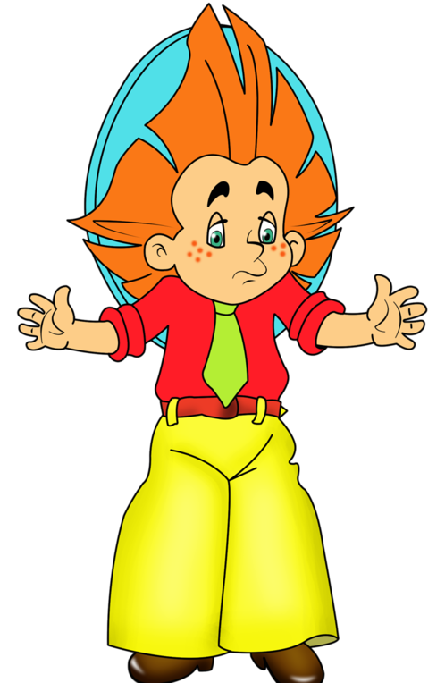
Тема: «Посмотри вокруг»
Цель:
узнать …
научиться …

Slide 9
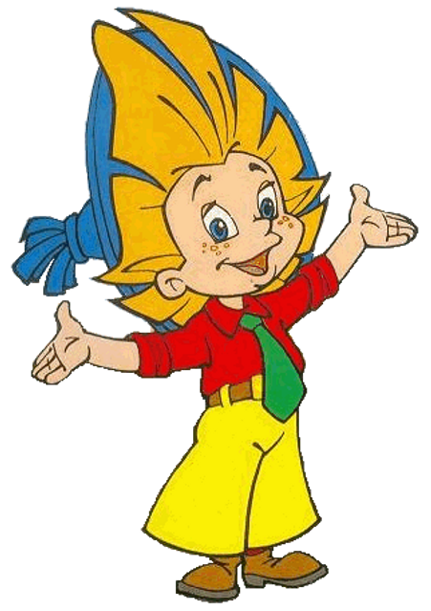
Тема: «Посмотри вокруг»
Цель: узнать, что такое «горизонт»,
научиться отмечать стороны горизонта на схеме.

Slide 10
Узнаем, что такое «горизонт».
Научимся отмечать стороны горизонта на схеме.
Вспомним, что такое «глобус».

Slide 11
Научимся отмечать стороны горизонта на схеме.
Узнаем, что такое «горизонт».
Вспомним, что такое «глобус».

Slide 12

Глобус - это уменьшенная модель земного шара или другого сферического небесного тела с его картографическим изображением.
С.И. Ожегов

Slide 13
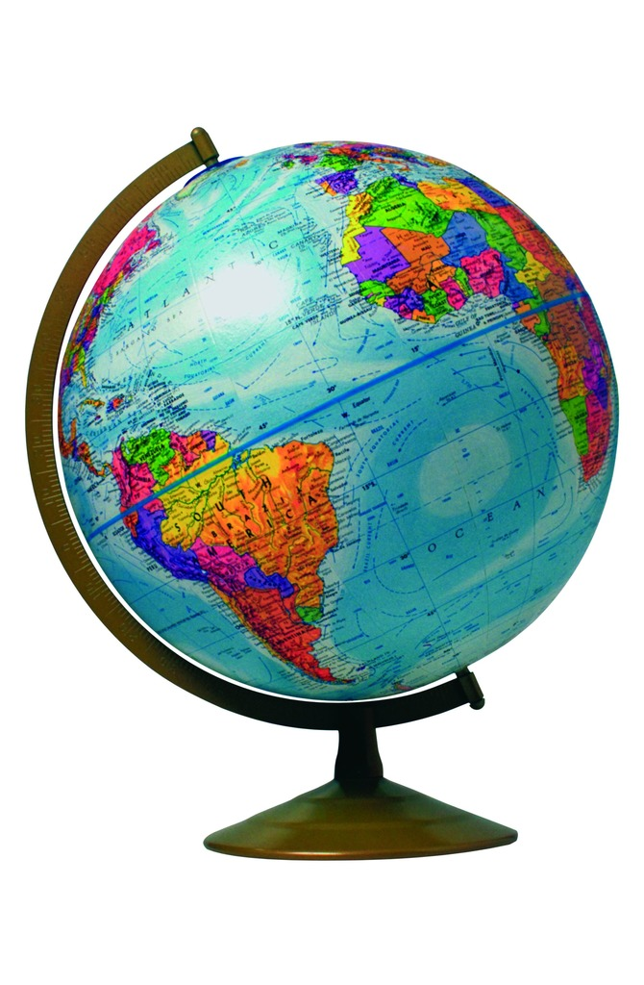

Slide 14
Земля имеет шарообразную форму.
А вот в древности у мудрецов были другие предположения…

Slide 15
Они думали, что Земля – плоский остров, окруженный океаном, а над ним находится купол, по которому движутся Солнце и Луна. Кажется, что Земля, сколько бы ни шел по дорожке, остается ровной, плоской, как линия.

Slide 16
Однако, космонавты рассказывают, что оттуда, с большой высоты, Земля выглядит выпуклой, как перевернутая вверх дном тарелка.

Slide 17
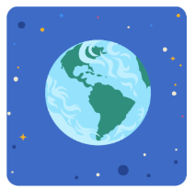
А можно ли Землю увидеть целиком, всю сразу?
Для этого надо подняться еще выше и взглянуть на нее издалека. Например, с Луны. Оттуда наша планета будет выглядеть как шар, с одного бока освещенный Солнцем.

Slide 18
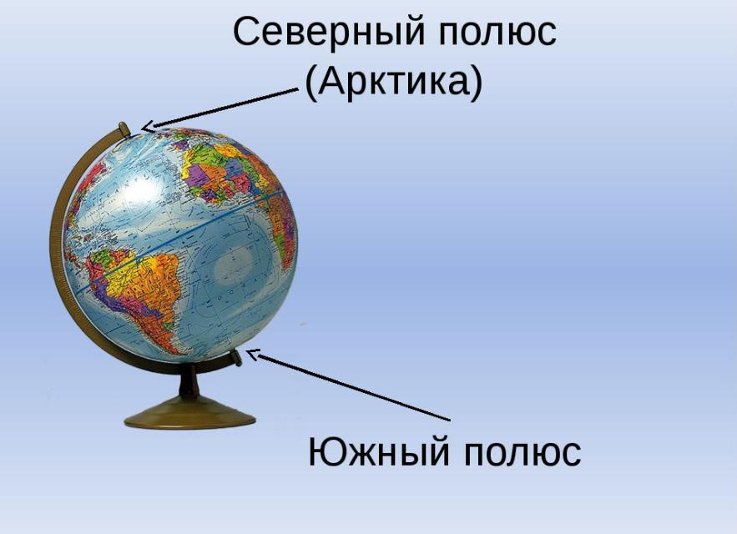

Slide 19
Научимся отмечать стороны горизонта на схеме.
Узнаем, что такое «горизонт».
Вспомним, что такое «глобус».

Slide 20
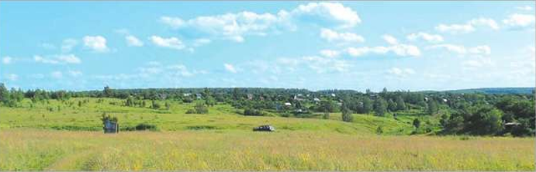
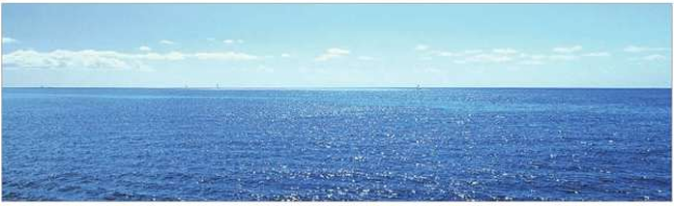

Slide 22
Научимся отмечать стороны горизонта на схеме.
Узнаем, что такое «горизонт».
Вспомним, что такое «глобус».

Slide 24

С
С-В
В

Slide 25
Научимся отмечать стороны горизонта на схеме.
Узнаем, что такое «горизонт».
Вспомним, что такое «глобус».

Slide 26
Тема: «Посмотри вокруг»
Цель: узнать, что такое «горизонт»,
научиться отмечать стороны горизонта на схеме.

Slide 28
1. Горизонт – это воображаемая линия, где небо как бы сходится с землей. | +
2. Север, юг, запад и восток – это основные стороны горизонта. | +
3. Запад на схеме обозначают справа, а восток – слева. | -
4. Названия промежуточных сторон горизонта записывают одной буквой. | -
5. На схеме север всегда обозначают вверху, а юг – внизу. | +

Slide 29
Спасибо!
Теперь я умею ориентироваться и могу отправиться в путешествие на корабле.
До новых встреч!

Slide 30
Сегодня я узнал…
Было трудно…
Я выполнял задания…
Я понял что…
Теперь я могу…
Я научился…

